Slide 1
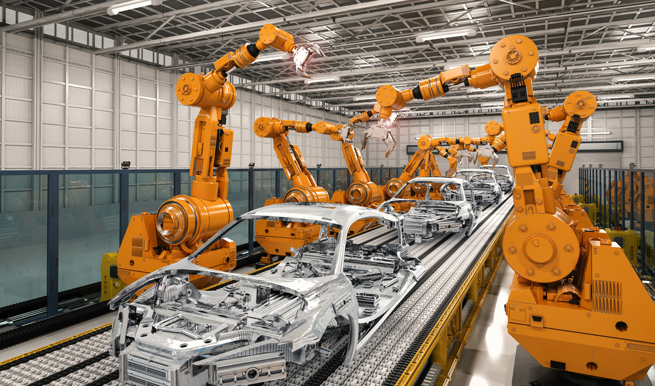
De fabriek!

Slide 2
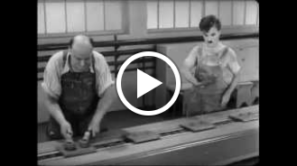
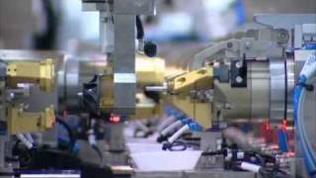
Zoek de verschillen!

Slide 3
Skills voor
de fabriek

Slide 4
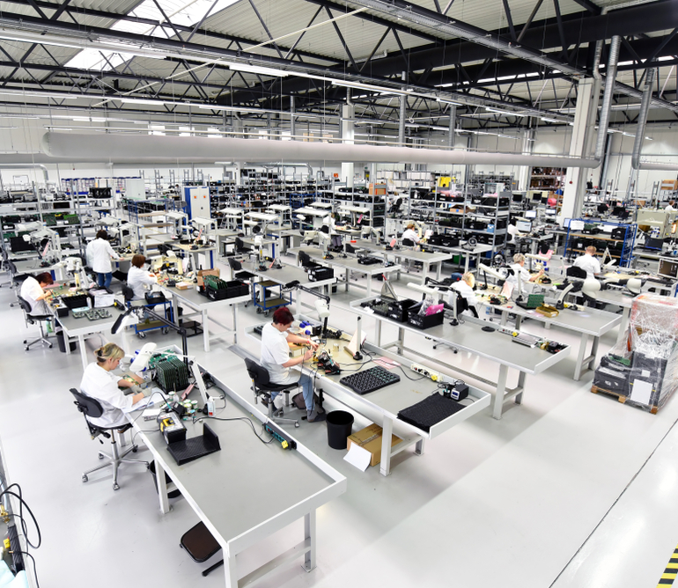
Een moderne
fabriek

Slide 5
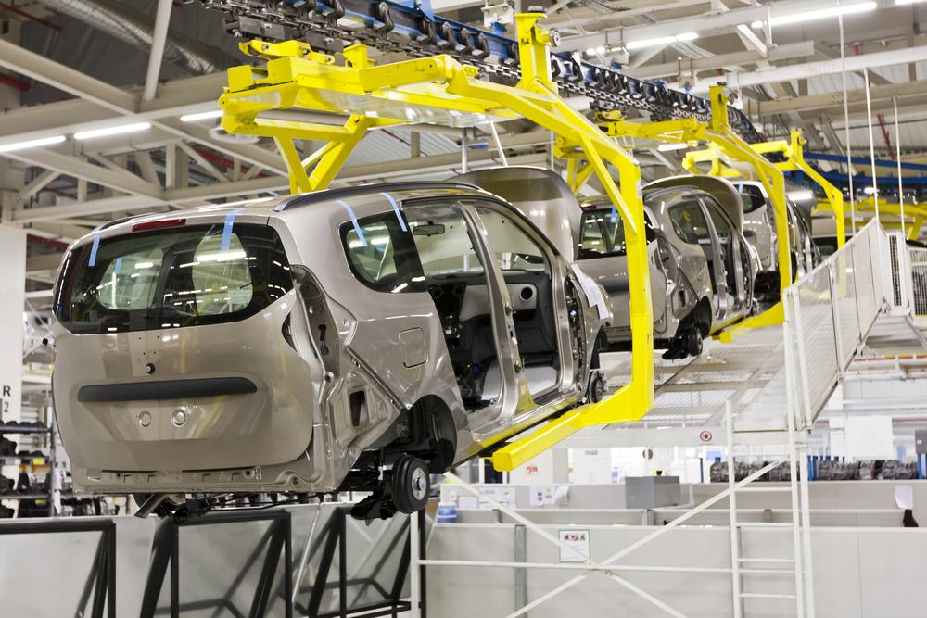
Beter?
Of niet?

Slide 6
Maak je eigen fabriek

Slide 7
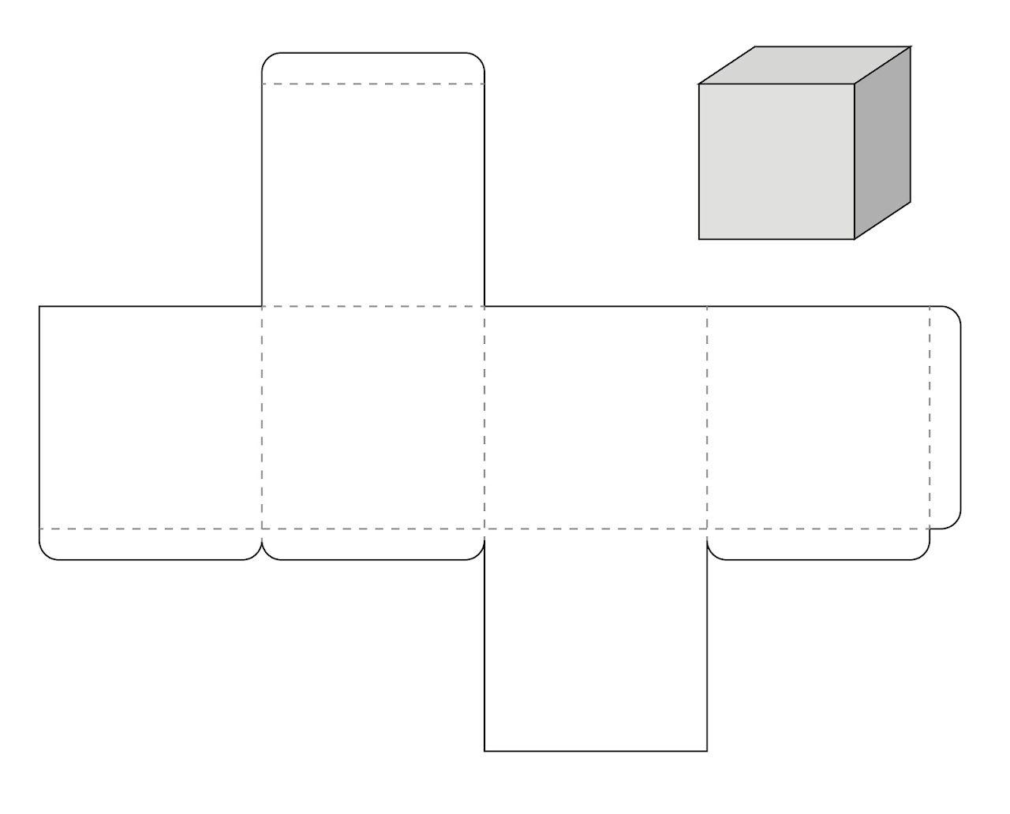
De dozenfabriek

Slide 8
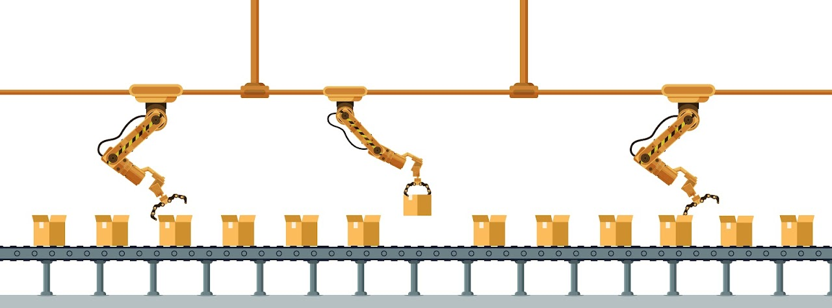
Automatiseer de fabriek!

Slide 9
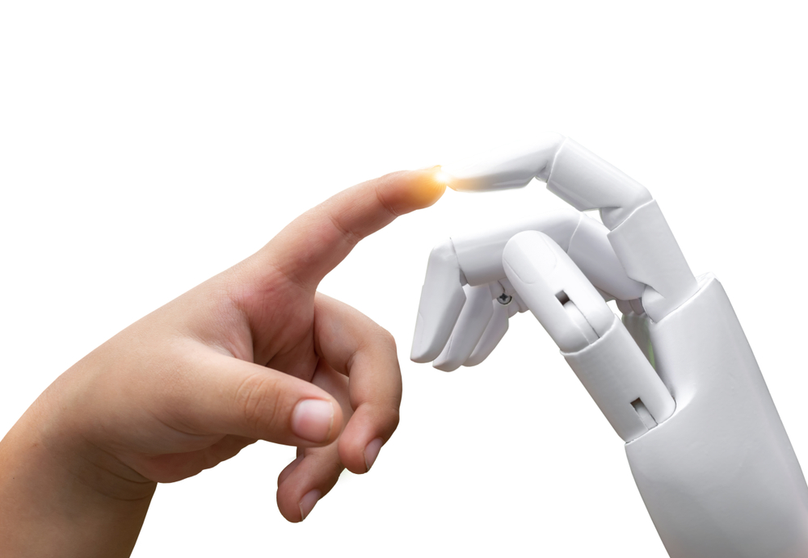
Wat zijn de verschillen?

